Slide 1

CHÀO MỪNG CÁC CON ĐẾN VỚI TIẾT TOÁN

Slide 2



Toán
Luyện tập chung (trang 16)

Slide 3











Yêu cầu cần đạt
Học sinh luyện tập về:
- Đọc, viết, so sánh số trong phạm vi 100.
- Số liền trước, số liền sau, tia số.
Thực hiện cộng, trừ các số có hai chữ số (không nhớ) trong phạm vi 100.
- Thực hiện giải toán có lời liên quan đến phép tính trừ.

Slide 4







Khởi động

Slide 5


CÙNG HÁT NÀO BẠN ƠI!

Slide 6


Slide 7
Luyện tập

Slide 8
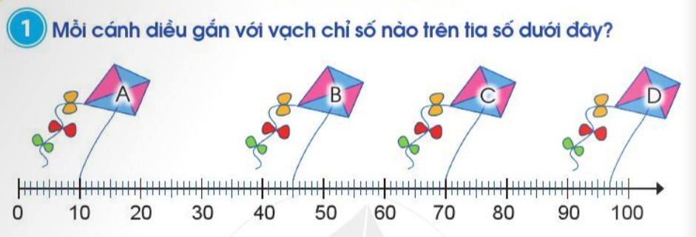
10
45
70
97

Slide 9
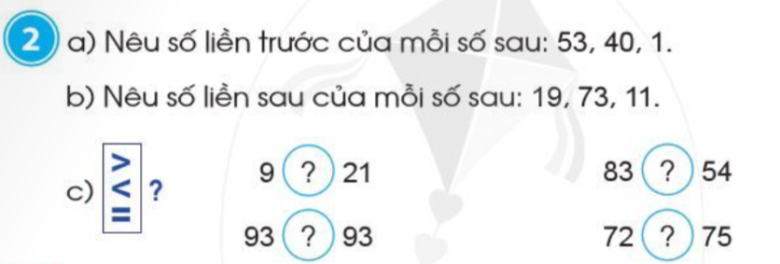
52
20
Số liền trước của 53 là: ….
Số liền trước của 40 là: …
Số liền trước của 1 là: …
b. Số liền sau của 19 là: ….
Số liền sau của 73 là: ….
Số liền sau của 11 là: ….
39
74
0
12
<
>
=
<

Slide 10
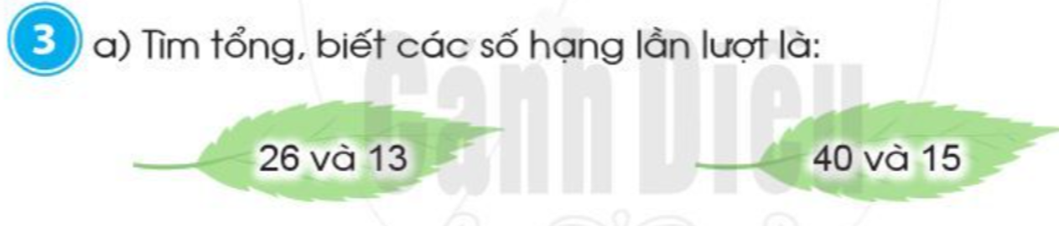
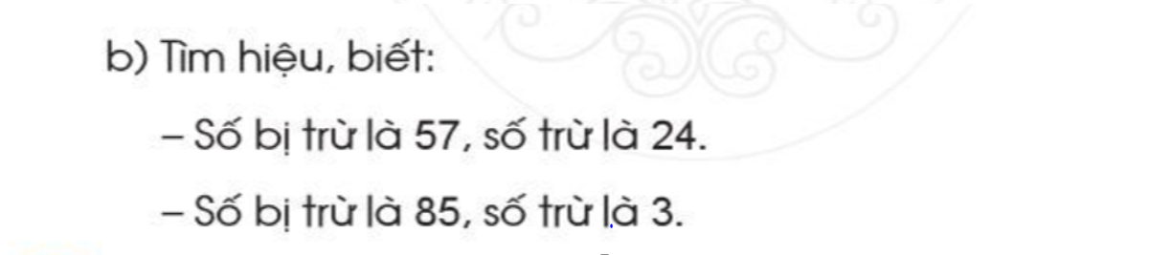
26 + 13 = 39
40 + 15 = 55
57 - 24 = 33
85 - 3 = 82

Slide 11
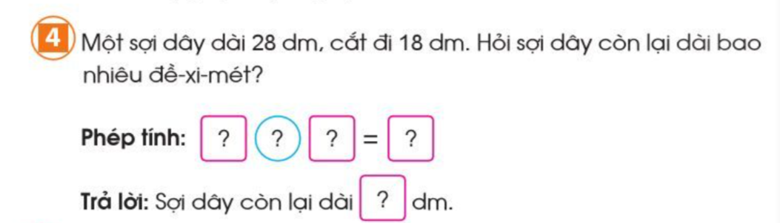
28
-
18
10
10

Slide 12

CHÀO TẠM BIỆT

